Slide 1
Cólera
Hasta 14 Febrero 2024

Slide 2
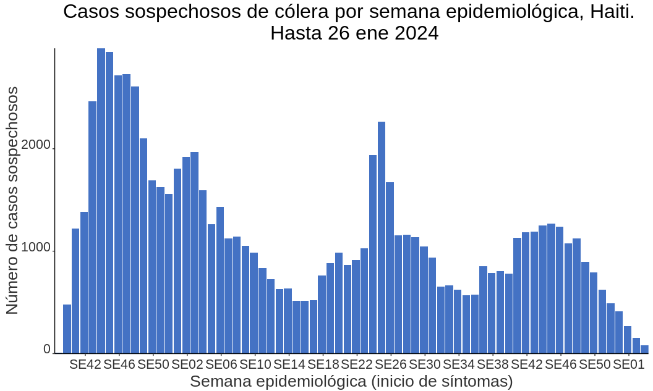
Resumen de la situación: Cólera en Haiti
Total de casos sospechosos: 79347
aumento: 3.1%
Total de casos confirmados: 4608
aumento: 1.8%
Defunciones: 1169
aumento: 1.2%
Tasa de letalidad (sospechosos): 1.5%
Tasa de letalidad (hospitalizados): 1.2%
Información demográfica
55% son hombres
48% <20 años

Slide 3
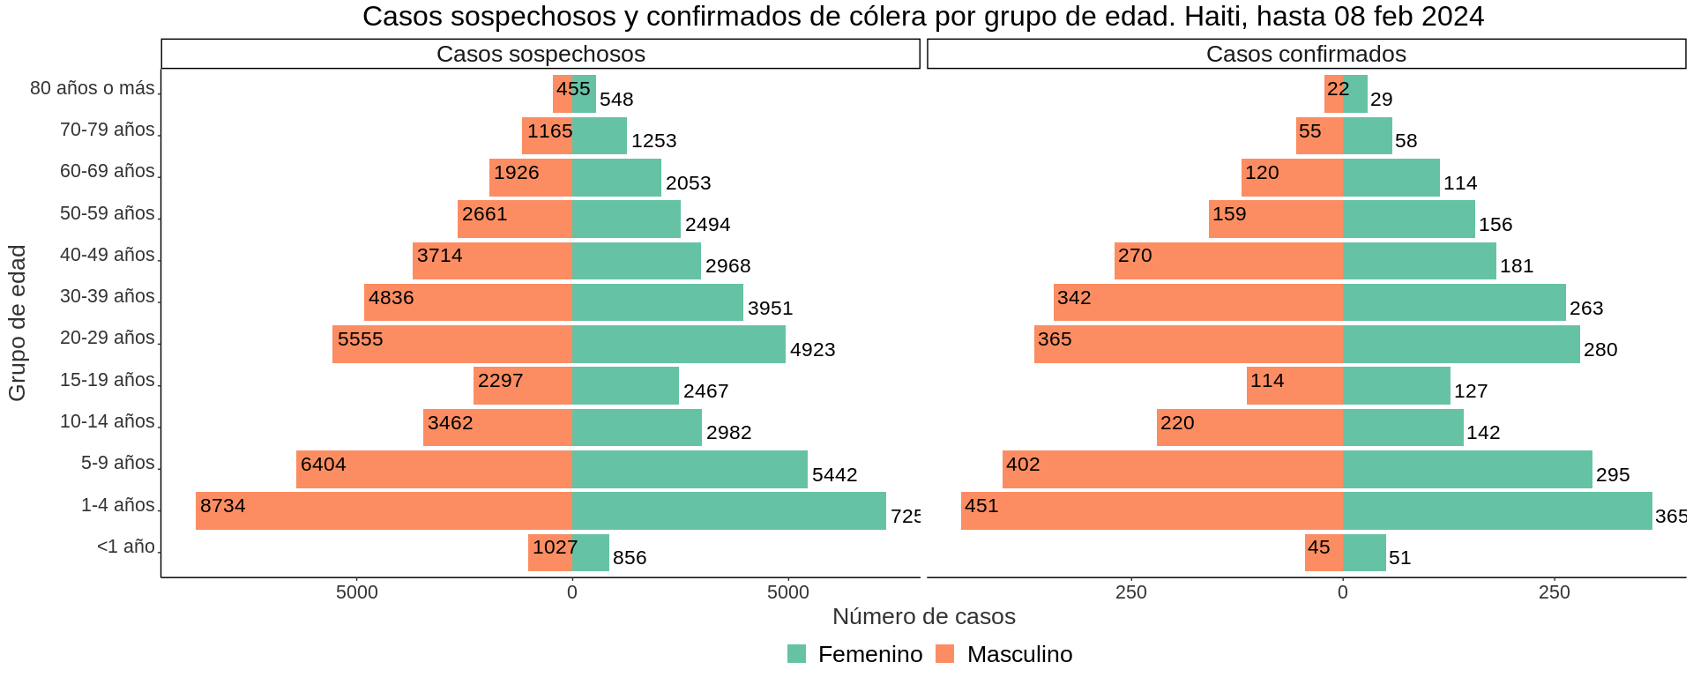
Información demográfica

Slide 4
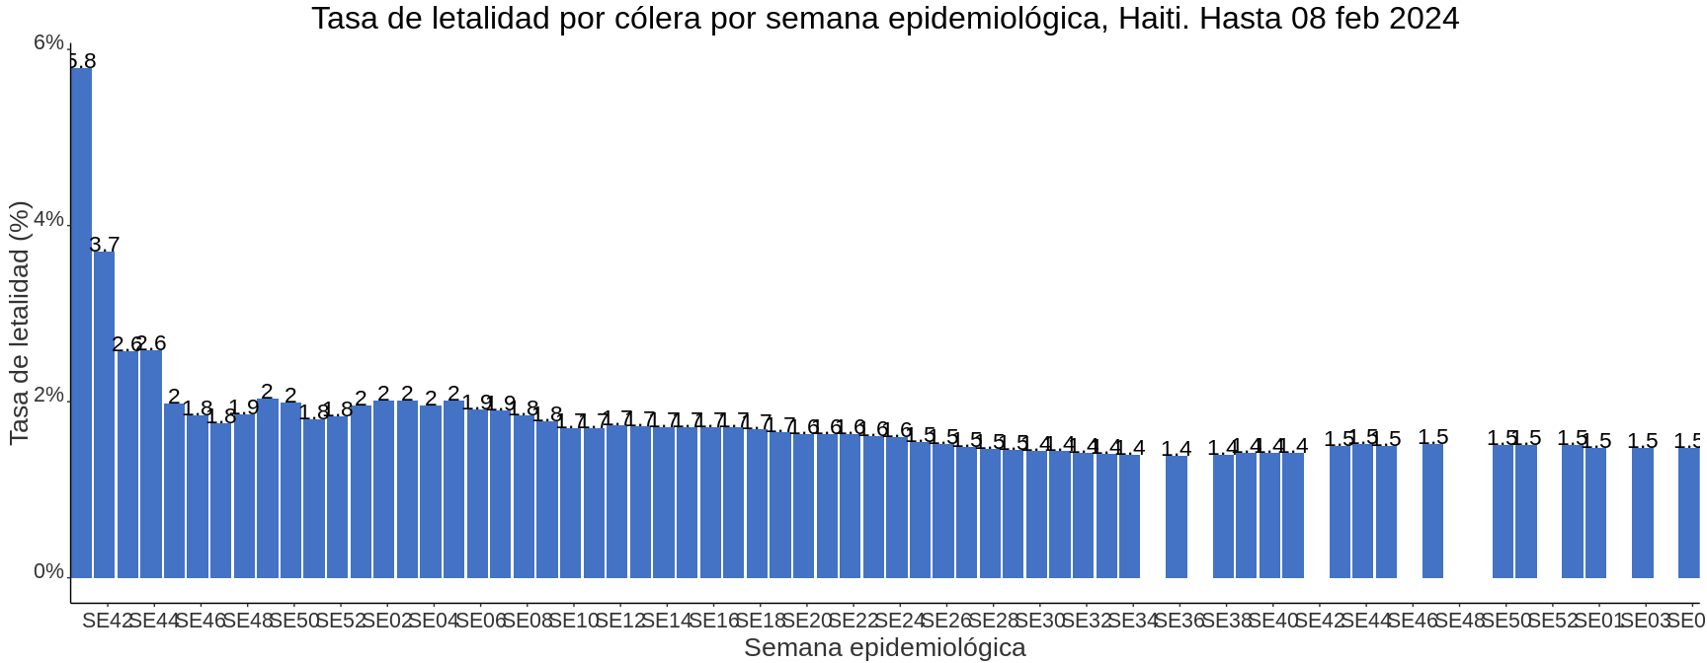
Tasa de letalidad

Slide 5
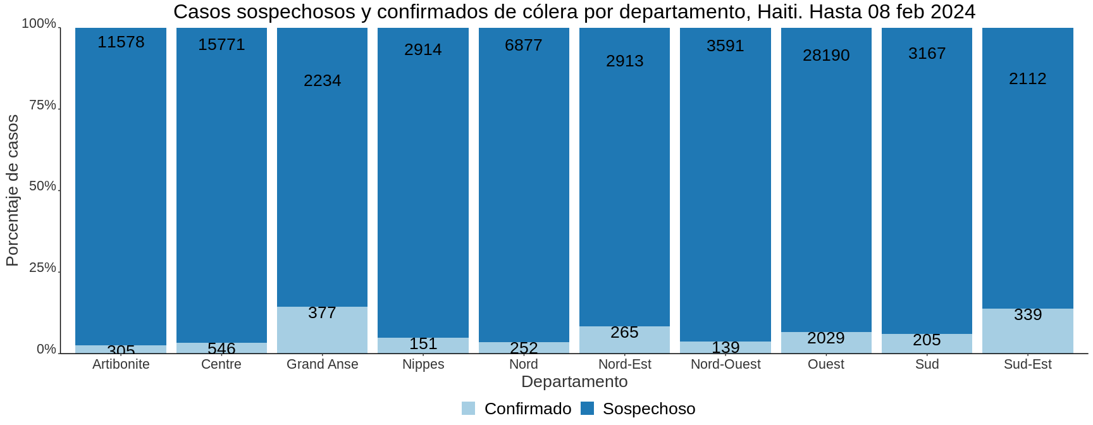
Casos de cólera en Haiti por departamento

